Slide 1
Carl Rogers
Distintas Concepciones Psicológicas 2021

Slide 2
Carl Roger
Carl Rogers piensa que las personas
tienen en sí la capacidad de salir de sus problemas y
de desarrollar sus potencialidades.
Necesitan para ello de un ambiente de estímulo proporcionado
por la comprensión empática del terapeuta en caso de neurosis o
del educador cuando se trata de aprendizaje.

Slide 3
Desarrolla su teoría psicológica a partir de su trato como psicoterapeuta con enfermos neuróticos

Slide 4
Pero después…
La extiende a toda persona y en especial al campo educativo.

Slide 5
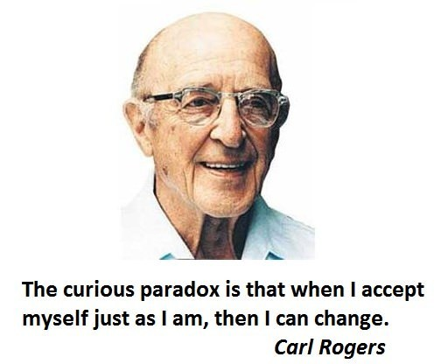
Carl Rogers
Psicólogo norteamericano
Libros principales: El proceso de convertirse en persona, Psicoterapia centrada en el cliente, Libertad y creatividad en la Educación

Slide 6
Rogers nombra a su terapia
01
02
03
Psicoterapia de persona a persona
Terapia no directiva
Igualdad básica de ser persona y no una superioridad del psicólogo
El terapeuta no dirige sino que acompaña. Quien consulta descubre por si mismo sus potencialidades y valores
Terapia centrada en el cliente
La palabra paciente indica un rol pasivo en el tratamiento. Quien consulta debe pensar y decidir por sí mismo.

Slide 7
Fe en el ser humano y en sus posibilidades

Slide 8
Piensa sobre las personas
-01-
-03-
-04-
-02-
Sólo necesita una oportunidad para desarrollar sus posibilidades
Sólo necesita una atmósfera de comprensión y confianza
Está en la persona su capacidad de sanar
Las personas son básicamente buenas y saludables

Slide 9
Lo más importante en el terapeuta es
Su actitud de aceptación
incondicional
Pensar con ella y
no por ella
Su comprensión empática
Acompañarla en el camino de sus decisiones
Respetar a la persona y empatizar con sus sentimientos

Slide 10
Rogers atribuye la causa de los problemas a una incongruencia entre el yo auténtico: self, y el ideal de sí mismo que se ha formado mediante los estándares sociales.

Slide 11
Esta incongruencia produce:
1
2
3
Desvalorización de sí mismo/a
Sentir situaciones de la vida como amenazantes
Crear mecanismos de defensa

Slide 12
La Negación
La distorción perceptiva
Negar los problemas, no querer verlos ni reconocerlos
Arreglar inconcientemente el material percibido

Slide 13
Pero los mecanismos de defensa no logran suprimir la angustia, sino que la aumentan

Slide 14
Por eso es importante la actitud del terapeuta, quien con su aceptación y valoración lo acompaña a descubrir sus aspectos positivos y a recuperar una buena autoimagen.

Slide 15
También
emplea las terapias de grupo
Mediante la interacción con el grupo y de su aceptación por parte de quienes lo conforman, se va perdiendo el temor de mostrarse tal cual se es y de sacarse las caretas con que muchas veces se esconde el verdadero yo.
Logro: confiar en el juicio propio y que la valoración personal no dependa solamente de la valoración ajena.

Slide 16
Estas mismas teorías son aplicadas en la educación. El alumno/a debe sentir la aceptación de él/ella como persona por parte del/la profesor/a y la empatía por lo que está viviendo y sintiendo.

Slide 17
La labor del profesor es ayudar al descubrimiento y desarrollo de las posibilidades que el alumno tiene en sí.

Slide 18
Actividad

Slide 19
Caso 1 Pedro
Caso 2 Vicente
Explique que pasa en las 2 etapas de Pedro:
¿Por qué al principio no se ve en él interés ni empuje por salir adelante airosamente?.
¿Por qué se produce el cambio en él?
¿Corresponderá a la realidad esta percepción de Vicente?
Si así no fuera, ¿cómo se podría explicar la percepción de Vicente?

Slide 20
Gracias!
¿Tiene dudas?
kfuenzalida@emmanuel.cl

